Slide 1


TERVEYDENHUOLLON TUOTANTOTALOUS
Paulus Torkki
Apulaisprofessori
Terveydenhuollon tuotantotalous
Helsingin yliopisto
8.5.2019

Slide 2

KIRJALLISUUTTA

Slide 3
SOTE:n erityispiirteet

Slide 4
TERVEYSPALVELUJEN TUOTTAVUUS JA VAIKUTTAVUUS
Rahoitus
Resurssit
Alueellinen
palvelujärjestelmä
Erikoistumis-
aste
Valikoima
Saavutettavuus
Tuottavuus
Vaikuttavuus
Kustannus-hyöty
Jakelu-
tehokkuus
Potilaan kustannukset ja kokemukset, aika, vaiva
Taloudellinen tehokkuus Yksikkökustannus
Tekninen tehokkuus
Kapasiteetin käyttöaste
Case Mix
Portinvartija
Geenit
Kyvyt
Kysyntä
Tuotanto
Kliininen päätöksen-teko
Suorite
Toimen-
pide
Vaikutus
Toimin-
nallisuus
Yhteisö
Hyöty
Plasebo
Käyt-
täyty-
minen
Valinnat
Laatu
Kuka hyväksytään potilaaksi?
Mitä potilaalle tehdään?
Mitä potilaalle tapahtuu?
Mitä potilas hyötyy?

Slide 5
Kestävyysvaje on kestämätön – jotain on tehtävä
Menokehitys
Vaihtoehdot
Seuraukset
Healthcare expenditure
EUR / age 15-64¹
Kustannusten kasvu jatkuu vaikka velaksi
Kestämätön
3x
Priorisointi, säännöstely,
kurjistaminen
Poliittisesti ja eettisesti tuhoisa
Healthcare expenditure/ GDP²
+100%
Järjestelmämuutos
Haastava, mutta mahdollinen
Healthcare expenditure in total in 2011 prices (2000 and 2010 source THL). Also includes expenses of institutional care and medication for the elderly and people with disabilities. 2020 and 2030 are NHG’s forecasts, if the total historical growth of 5.4% continues. There is used growth-adjusted 2% inflation.
GDP growth assumption is 1.4% per year and inflation-adjusted health care spending growth is 3.4% per year

Slide 6
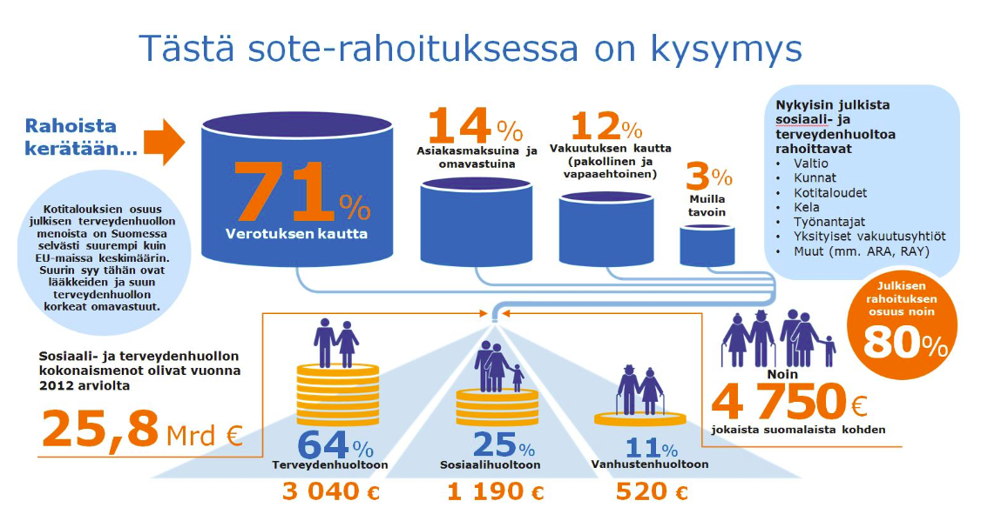
Mitkä ovat rahoituksen keskeiset ongelmat?
Lähde: alueuudistus.fi

Slide 7
Mitkä ovat rahoituksen keskeiset ongelmat?
Piikki on auki
Monta kanavaa
Rahoittajien (Järjestäjien) voima ei riitä ohjaamaan tuottajia
Tuotteistus puuttuu tai on toimimaton
Rahoitus kannustaa reaktiiviseen toimintaan – ei toiminnan kehittämiseen

Slide 8
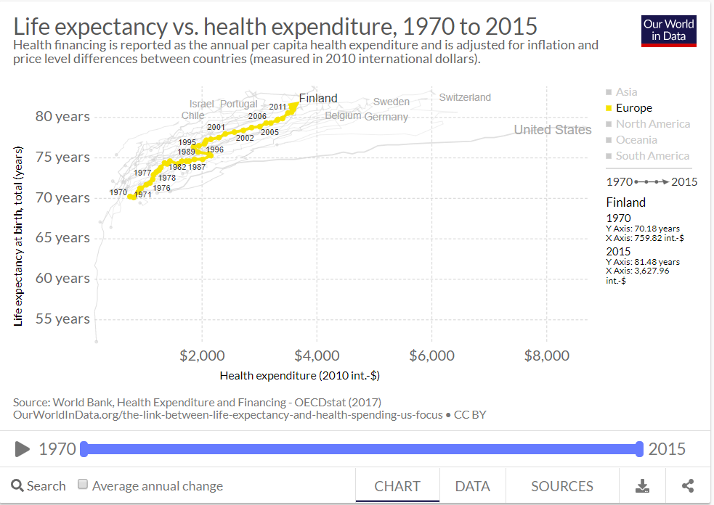
Rahalla saa terveyttä, mutta vain tiettyyn rajaan asti …
https://ourworldindata.org/grapher/life-expectancy-vs-health-expenditure
Notes:
Lillrank

Slide 9
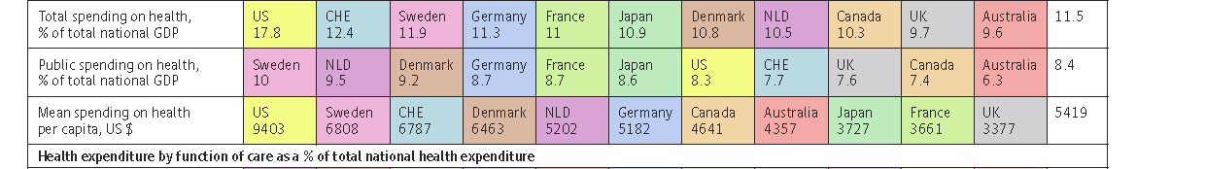
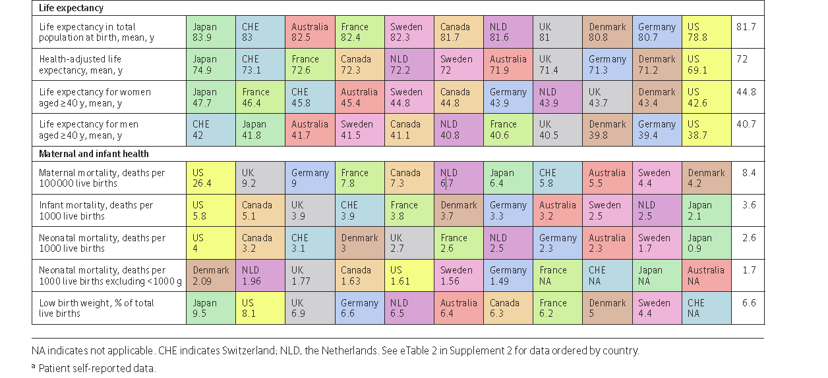
Maiden välillä suuret erot
Papanicolas ym. JAMA 2018

Slide 10
Miten tuottajia rahoitetaan?
Erilaisia episodeja
Hoiva?
Päivystys?
Preventio?
Terveysasema?
Elektiivinen leikkaus?
Syöpähoito?
…
Erilaisia rahoitusmalleja
Kiinteä
Kapitaatio
Per suorite
DRG
Vaikuttavuusperustainen
Yhdistelmämalli
Bundled payment
…

Slide 11
TERVEYDENHUOLLON LOGIIKKA
Tavoitteellinen toiminta
The Demand-Supply –based Operating (DSO) logic: segmentointi
Kaikkien tuotanto-järjestelmien peruspiirteet
Operations Management
Tuotannon logiikka
Terveydenhuollon sisäiset logiikat
Palvelulogiikka
Terveydenhuollon
yleinen logiikka
Palvelutuotannon erityispiirteet
Service Science
Terveydenhuollon erityispiirteet
Tuotantofunktio & prosessit
Suorite – vaikutus
Help - health
Informaation asymmetria
Kysyntä-tarjonta
Vakuutusrahoitus
Health Systems Science

Slide 12
Sote-markkinat ovat kaukana kilpailullisista markkinoista, joten palveluiden tarjonta ja kysyntä ovat kaukana optimista
Argumentit markkinan puolesta | Täydellisen kilpailun markkina | Sote-markkina
Täydellinen informaatio | Asiakas tietää kulutuksensa ja tuotteiden laadun | Asymmetrinen informaatio
Persoonattomat transaktiot | Ostajat ja myyjät toimivat itsenäisesti | Luottamukseen perustuvat suhteet
Yksityiset tuotteet/palvelut | Vain asiakas hyötyy tai maksaa kaikki kustannukset | Julkisia tuotteita/palveluita ja ulkoisvaikutuksia
Itsekäs motivaatio | Ostajat hakevat vain tyydytystä ja myyjät vain tuottoa | Huolenaiheet yli oman edun
Paljon ostajia ja myyjiä | Yksittäinen myyjä ei voi vaikuttaa markkinahintaan | Monopoleja, oligopoleja yms.
Vapaa pääsy ja exit markkinoille | Myyjät pääsevät vapaasti markkinoille ja voivat poistua vapaasti | Viralliset (regulaation rajoittamat) pääsyvaatimukset
Homogeeniset tuotteet | Myyjät eivät voi erottaa eri tuottajien tuotteita toisistaan | Tuotedifferentaatio
Markkinaa tulee korjata mittaamalla sellaisia asioita, joita on vaikeaa manipuloida ja jotka mittaavat markkinoilla tuotettua arvoa = vaikuttavuus-perusteinen sote, jossa keskeistä on asiakkaan kokema (hänelle relevantti) hyöty eikä ainoastaan suoritteet ja kustannukset

Slide 13
GOODS AND SERVICE -DOMINANT LOGICS
GOODS –DOMINANT LOGIC
GDL
SERVICE –DOMINANT LOGIC
SDL
PRODUCTION
SYSTEM
CONSUMPTION
SYSTEM
PRODUCTION
SYSTEM
CONSUMPTION
SYSTEM
Production
Exchange
Consumption
Outcome
value
Co-creation
Resources
“With service processes, the customer provides significant inputs into the production process.” (Sampson and Froehle 2006).
”The customer is always a co-producer.” (Vargo and Lush 2004)

Slide 14
Millaisia vaikutuksia tavoitellaan?
‘) Olli Halminen (2016): Kuolevien kustannukset Suomessa – ikääntyvän väestön sosiaali- ja terveydenhuollon kustannukset kuoleman lähestyessä. Aalto yliopisto, Tuotantotalouden laitos, Diplomityö

Slide 15
Case-esimerkki SOTE-keskusten (terveyskeskusten) valinnanvapaus ja kannustimet

Slide 16
Valinnanvapauskokeilussa yritettiin tehdä ohjausmallia SOTE-keskuksille
Tavoitteet:
Sote palveluiden tuottaminen nykyistä vaikuttavammin, tehokkaammin ja asiakaslähtöisemmin valinnanvapautta toteuttaen
Tulevan toimintatavan harjoittelu ja kokemusten kartuttaminen asiakkaan, järjestäjän ja palveluntuottajan sekä ohjaavan ja valvovan viranomaisen näkökulmista. Lisäksi oppien kerääminen myös muille valinnanvapausjärjestelmän piiriin tuleville alueille
Tiedon tuottaminen valinnanvapauslain soveltamiseen
Valinnanvapautta varten vaadittavien mallien ja työkalujen kehittäminen sekä niiden käyttöönottaminen
Uusiin ja innovatiivisiin toimintamalleihin kannustaminen ja niiden vaikutusten arviointi
Niin pienten kuin suurten palveluntuottajien tukeminen valinnanvapauteen osallistumisessa

Slide 17
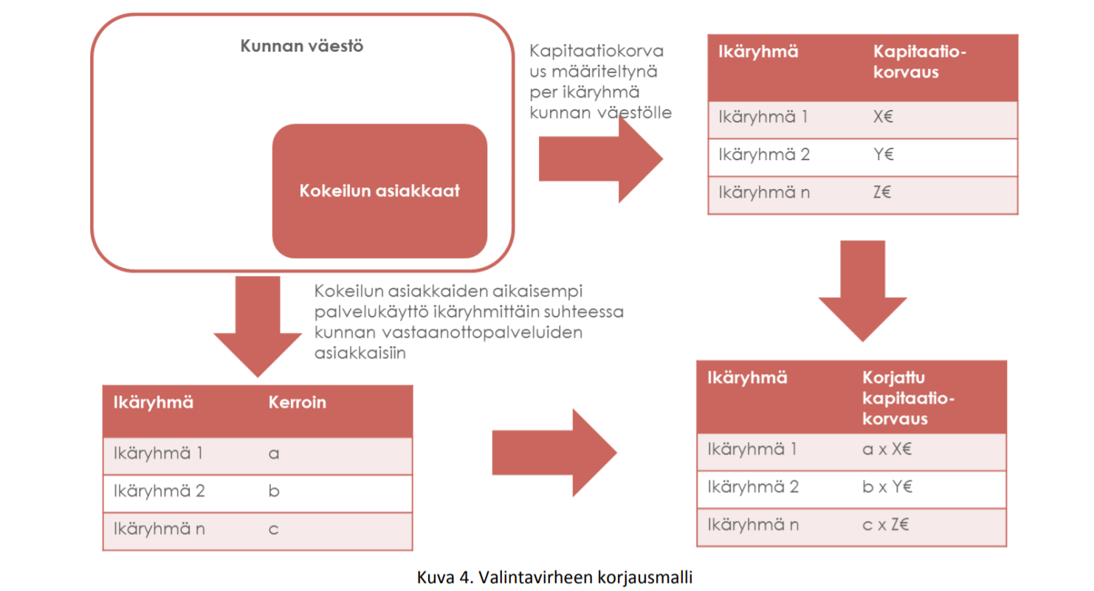
Kapitaatiokorvauksen perusteet
https://www.hyvinkaa.fi/globalassets/ku-sote/liitteet/ku-valinnanvapauskokeilu_ehdot-ja-periaatteet.pdf

Slide 18
Kokemukset kapitaatiokorvauksesta
Säilytettävää
Kehitettävää
Kokeilussa palveluntuottajien korvaus toteutettiin ikäryhmä ja kuntakohtaisella kapitaatiolla, jossa kapitaatiokorvausta korjattiin ikäryhmäkohtaisesti asiakkaiden aiemmalla palvelunkäyttötasolla. Kapitaatiomalli toimi yleisesti hyvin palvelunkäytön korjauksen kanssa, ja se oli riittävän selkeä palveluntuottajille
Keskimääräisen kapitaatiokorvauksen koettiin olevan riittävällä tasolla kokeilussa nykyisiin (PTH) palveluihin. Korvauksen tasoa on kuitenkin tarkistettava mahdollisesti muihin palveluihin laajennettaessa
Kapitaatiomallissa asiakkaan palvelunkäyttötaso määriteltiin vuoden 2016 palvelunkäytön perusteella, jolloin osalla asiakkaista palveluntarve on voinut muuttua kokeilun aikana eikä vastaa näin ollen korvauslaskennassa käytettävää tasoa. Korjauskertoimien pitäisi päivittyä korvauslaskennassa ajan myötä
Kapitaatiokorvaus koettiin riittämättömäksi paljon palvelua käyttävien asiakkaiden kohdalla (palvelunkäyttötasot 3 ja 4) korjauskertoimen suuruuden/palvelunkäyttötasojen määrän takia
Palveluntuottajien oli haastavaa arvioida oikeaa asiakkaista saatavaa korvausta ja suunnitella toimintaansa sen mukaisesti – kapitaatiokorvauksen tuottajakohtaisten palvelunkäyttötason korjaukset hankaloittivat mallia pelkän palvelunkäyttötaso- ja ikäkorjauksen lisäksi
Kapitaatiomallin palvelunkäyttötasot
Palvelunkäyttötaso 1: 0-2 käyntiä
Palvelunkäyttötaso 2: P&MT –asiakas
Palvelunkäyttötaso 3: 3-10 käyntiä (jatkuva asiakkuus)
Palvelunkäyttötaso 4: >10 käyntiä (suurkäyttäjä)

Slide 19
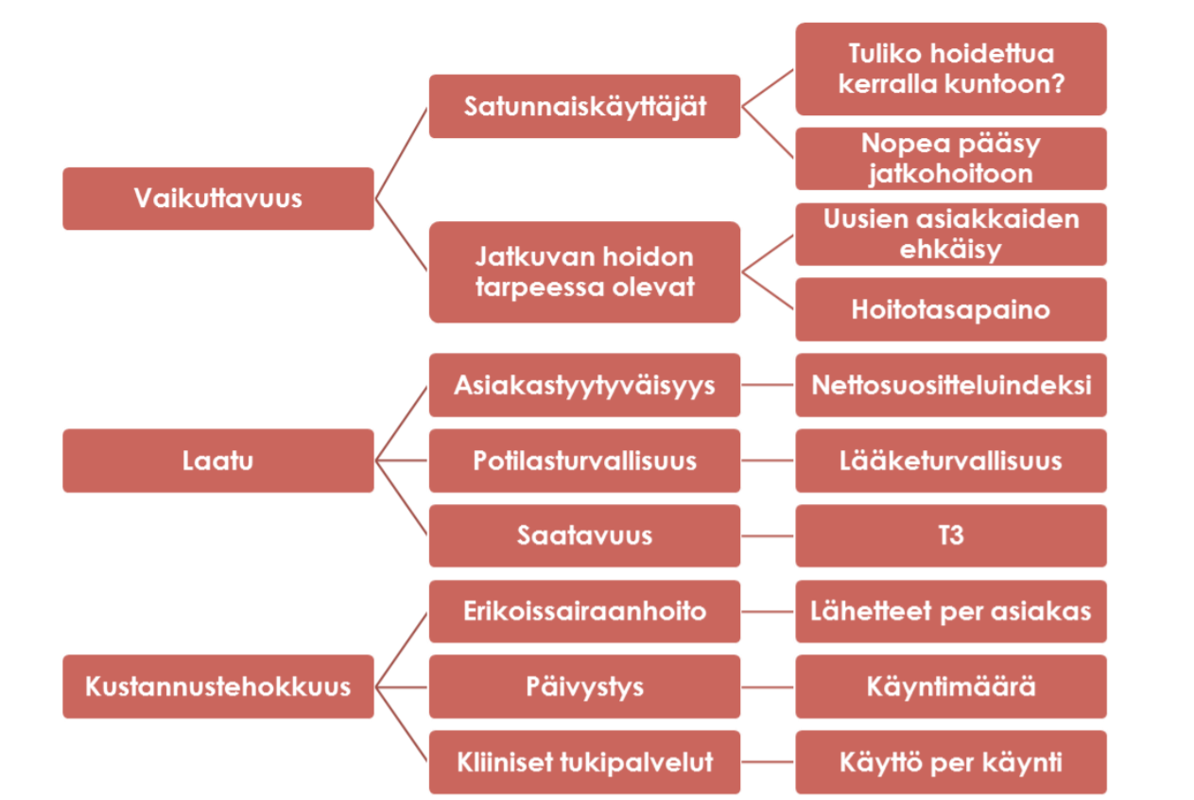
Kannustinmalli

Slide 20
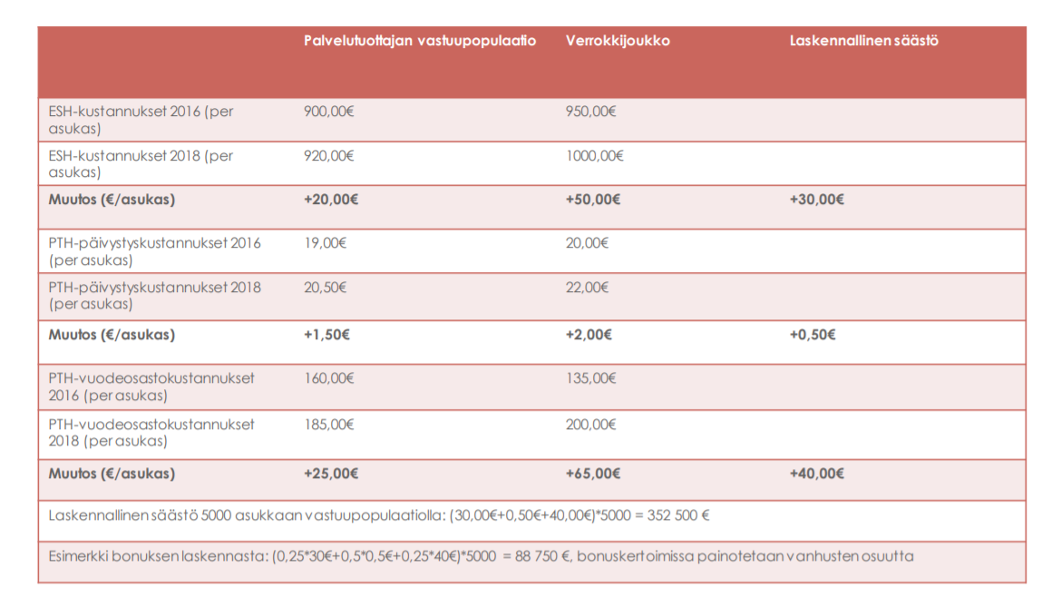
Laskentamalli tarkemmin

Slide 21
Kokemukset kannustinmallista
Säilytettävää
Kehitettävää
Kannustinmallin mittaristo kehitettiin Triple Aim- malin mukaisesti. Mittaristolla saatiin kerättyä vertailutietoa tuottajien välillä ja pystyttiin seuraamaan etenkin lyhytaikaisempaa hoidon vaikuttavuutta ja laatua
Kannustinmallin laskentaa automatisoitiin kokeilun aikana. Laskentaa varten rakennettiin toimiva ja osittain automaattinen PowerBI pohjainen työkalu
Lisäksi laskentaa varten kehitettiin mittareihin tarvittavan tiedon keruuta yhdessä palveluntuottajien kanssa
Kannustinmallin laskenta on kompleksinen palveluntuottajille: malli sisältää useita mittareita ja painotuskertoimet jokaiselle mittarille, lisäksi osa mittareista lasketaan vain muutaman kerran vuodessa ja osa mittareista lasketaan kuukausittain
Kokeilun kannustinmallin kaikki mittarit eivät sovellu tarkoitukseen halutulla tavalla, ja osa on vaikeita raportoida tai saada kannustinmallissa laskettua.
Mittareita, joita tulisi vielä kehittää: T3 (helposti vaikutettavissa), Haittatapahtumailmoitukset (vaikea tuottaa dataa), Hoitotasapaino (raskas laskentaan sekä vaikea selkoinen palveluntuottajille). Lisäksi pitäisi kehittää edelleen, muun muassa pidempiaikaisempaa vaikuttavuuden ja laatumittareiden lisäämällä sekä potilasturvallisuuden varmistamalla
Palveluntuottajien kirjauskäytäntöjen ja raportoinnin eroavaisuuksien takia tiettyjä mittareita vaikea on verrata, ja itseraportoitavien mittareiden luotettavuutta on myös kyseenalaistettu. Lisäksi lähetteiden yhdistäminen käynteihin aiheuttaa haasteita
Kannustinmallin laskenta vaatii jonkin verran manuaalista työtä, ja laskenta on haastavampaa mitä enemmän palveluntuottajia on mukana kokeilussa
Kannustinmallin mittaristo
Vaikuttavuus
Satunnaiskäyttäjät
Jatkuvan hoidon tarpeessa olevat
Laatu
Asiakastyytyväisyys
Kustannus-tehokkuus
Saatavuus
Erikoissairaanhoito
Päivystys
Potilasturvallisuus

Slide 22
Miten listauduttiin?
Listautuminen
8 619 listautunutta asukasta 8/18 mennessä
4 % koko kokeilualueen väestöstä ja noin 27 % koko yksityisten kapasiteetistä
Vaihdon syyt
Tärkeimmät syyt:
Lääkäriaikojen saatavuus
Terveysaseman hyvä sijainti
Hyvä hoidon laatu terveysasemalla
Listautuneet alueittain
Listautuneiden määrä vaihtelee 1-7 % kuntien väestöstä ensimmäisen 12kk aikana kokeilussa
Listautuneet tuottajittain
Vain noin neljäsosa yksityisten tarjoamasta kapasiteetistä täynnä
Asiakasprofiili
55-74 –vuotiaat ovat listautuneet kokeilussa eniten – keski-ikä 51 vuotta
Listautuneista naisia 63 %
Yksityisille listautuneista palvelua käyttävistä potilaista selkeästi suurempi osuus kroonisesti sairaita kuin julkisella
Asiakkaiden palvelunkäyttö
Yksityisillä palveluntuottajilla suurempi osuus asiakkaista käyttää palveluja – julkisilla palvelunkäyttö painottuu pieneen joukkoon todella paljon palveluita käyttäviä asiakkaita

Slide 23
Tämän vuoksi tarvitaan tiukkaa ohjausta
Listautuneet asiakkaiden yleisimmät vaihdon syyt

Slide 24

Prosessit

Slide 25
MIKSI ON TUOTANTOPROSESSEJA?
Työnjako
Erikoistuminen
Paja
Standardointi
Tuottavuus
Monista osista koostuvan tuotteen/palvelun integraatio:
tuotesuunnittelu, muotoilu
Monista vaiheista koostuvan prosessin koordinaatio:
ohjaus, vaihtelun hallinta

Slide 26
PROSESSITYYPIT (1): VIRTAUSYKSIKKÖ
PAJA
(job shop, jumbled flow)
LINJA
(disconnected flow)
Välivarasto
Virtaus-
yksikkö
Vaihe
Siirto
Valmis-varasto
Komponentti-
varasto
Työasema
Asetus
LIUKUHIHNA
(connected flow)
JATKUVA VIRTAUS
(continuous flow)
Parts inventory
Valmis-
varasto
Työasema
Sensori
Säätö
Liikkuva linja

Slide 27
Kehittämisessä keskeisiä: asetus ja suoritus
Asetus
Suoritus
Mikä se on? Kuuluuko meille?
Voidaanko hoitaa?
Tietovaranto
Aktivoi resurssit
Malleja
Osaaminen
Siirto
Siirto
Valitse
Muokkaa
Muotoile
Neuvottele
Kysyntä
Arviointi
Triage
Käy!
Proses-sointi
Suorite
OK?
Seuraava vaihe
Ei käy
Tiedämmekö mitä pitää tehdä?
Pystymmekö?
Jokaisen siirron jälkeen tehdään asetus
Takaisin

Slide 28
PROSESSITYYPIT (2): ASETUS/SUORITUS
Asetus
Vaihe
Suunniteltavuus
Ohjattavuus
STANDARDI PROSESSI
Yhtä asetusta seuraa joukko identisiä toistoja
FORMATOITU PROSESSI
Yksilökohtainen asetus suoritetaan standardimuuttujilla.
RUTIINI
PROSESSI
Yksilökohtainen asetus, monia muuttujia, neuvottelu
Epäselvä tilanne, prosessia ei voi suunnitella ennakolta alusta loppuun, kokeilua, oppimista
EXPLORATIIVINEN PROSESSI

Slide 29
PROSESSIN MITTARIT
Toistuva prosessi
Kapasiteetin käyttöaste
Kapasiteetti
Välivarasto
Jono
Saapuminen
Tuotos
Potilasprosessi
Virtaus
Läpimenoaika

Slide 30
PULLONKAULA MÄÄRÄÄ KOKO PROSESSIN TUOTOKSEN
Välivarasto
Jono
Tyhjä
kapasiteetti
Työaseman
kapasiteetti*
Tuotos
Potilasprosessi
Virtaus
Läpimenoaika
*) Käsiteltyjä virtausyksikköjä per aikayksikkö

Slide 31
TERVEYSPALVELUISSA ARVONTUOTON MÄÄRITTÄMINEN EI NIIN YKSINKERTAISTA KUIN TAVARATUOTANNOSSA
Ensimmäiset
oireet
Ensimmäinen kontakti
terveydenhuoltoon
Lähete tai päivystyskäynti
erikoissairaanhoitoon
Viimeinen kontakti
erikoissairaanhoitoon
Viimeinen kontakti
terveydenhuoltoon
Käyntiaika
Erikoissairaanhoidon potilasepisodi
Perusterveydenhuollon potilasepisodi
Sairausepisodi
Diagnostinen aika
Passiivinen hoitoaika
Hallinnollinen aika
Passiivinen odotusaika
Aktiivinen hoitoaika
Ylimääräinen aika
Positiivinen odotusaika
Negatiivinen odotusaika

Slide 32
TEHOKKUUSRINTAMA
Tehokas
Tänne !
Resurssi-tehokkuus
Kapasiteetin käyttöaste
TUOTTAJAN NÄKÖKULMA
Tehoton
Voi ei!
Hidas
Nopea
Virtaustehokkuus
Läpimenoaika, odotusaika
ASIAKKAAN NÄKÖKULMA

Slide 33
Resurssi- ja virtaustehokkuus käytännössä
Tutkimusten yksikkökustannukset
Leikkaustoiminnan tehokkuus
Kontrollikustannukset per potilas
Resurssitehokkuus
Käynti
Tutkimukset
TMP
Hoitojakso
Hoitoketju
Kuntoutus
Käynti
Episodiryhmitys
Läpimenoaika
Suoritteet per hoitoketju
Kustannus per potilas
Hoitoketjukustannus
Komplikaatiot, readmissiot
→ laatukorjaus
Virtaustehokkuus

Slide 34
Kehittäminen

Slide 35
Tehtävänä leikkaussaliprosessin kehittäminen
Sairaala pyytää kehittämään leikkaussaliprosessin tuottavuutta, miten lähestyt asiaa?
Notes:
Mitä dataa?
Mitä apukysymyksiä?
Miten mittaat?

Slide 36
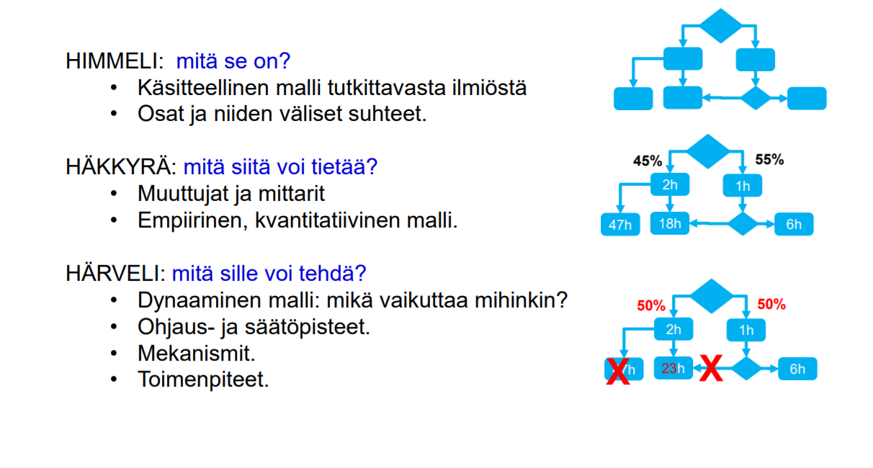
HIMMELI, HÄKKYRÄ ja HÄRVELI

Slide 37
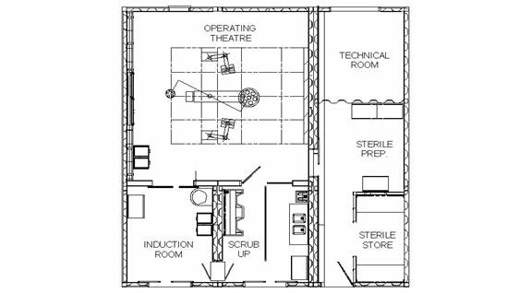
Ensin kuvataan siis prosessi
N
N
N
S
N
A
Patient
arrives
Examinations
Decision to
operate
Pre-operative
care and
examinations
Anesthesia
and surgical
preparations
Surgery
Post-
anesthesia
care
Post-
operative
care
Discharge
Pre-operative process
Operating unit process
Post-operative process

Slide 38
Himmeli toisesta näkökulmasta
Personnel
absence
Standby
personnel
Overutilized
OR time
Allocated
OR time
Planned
personnel
Realized
personnel
Realized
costs
Estimated
OR
utilization
Planned
staff
intensity
Estimated
productivity
Planned
productivity
Realized
productivity
Cost
efficiency
Estimated
operations
Planned
operations
Realized
operations
Estimated
emergency
load
Emergencies
from
previous days
Emergencies
on the day
of surgery
Cancelled
cases
Delayed elective
and emergency
cases
Additional
care costs
Planning and estimating
Load from
previous days
Changes on the
day of surgery
Performance
Tactical Operative
Peltokorpi 2010

Slide 39
HÄRVELI: Miten mittareihin voidaan vaikuttaa?
OHJAUSPISTEET
Ohjaus-piste
Leikkaus- ja vuodeosaston toiminta-käytännöt
Osatekijä
Hoidon läpimenoajat
TUOTOS (episodit)
Päämittari
Käyttöaste
Kapasiteetin hallinta
Sairasloma-käytännöt
TUOTTAVUUS
SAIRASLOMAN PITUUS
Jononhallinta ja aikataulutus
Panos
Odotusaika
Kuntoutusaika
Vuodeosaston ja leikkausyksikön resursointi
Hoito-käytännöt
Resursoinnin joustavuus

Slide 40
HÄRVELIÄ voi testata esim. interventiotutkimuksella
Intervention
Before-after
analysis
State A
State B
T=0
T=1
Intervention
Treatment group
State A
State B
Randomized
Controlled Trial
Popu-lation/
sample
T=0
T=1
Randomized
Control group
State A
State B
T=0
T=1
No intervention

